Slide 1





Plānotie pasākumi personu ar invaliditāti nodarbinātības veicināšanai
13/12/2023

Slide 2
Nodarbinātība un bezdarbs

Slide 3
Personas ar invaliditāti
~10% no visiem Latvijas iedzīvotājiem
7 158 jeb 13,4% no reģistrētā bezdarbnieku kopskaita valstī bija bezdarbnieki ar invaliditāti
44 762 nodarbinātas personas darbspējas vecumā (39% no visām personām ar invaliditāti darbspējas vecumā)
54% sievietes un 46% vīrieši
9 087 bērnu ar invaliditāti no 0-17(ieskaitot) g.v. (4%)
112 365 personas vecumā no 18-64 g.v. ( 54%)
85 327 65+ vecumā (41%)
206 735 personas ar invaliditāti
2023.gada janvāra dati, LabIs
Notes:
27 % nodarbināti, darbspējas vecuma grupā – 39%

Slide 4
Personu ar invaliditāti skaits un īpatsvars darbspējas vecumā un pa funkcionālo traucējumu veidiem
(2023.gada janvāris, LM dati)
Funkcionālo traucējumu veids | Personu skaits kopā |  | Redze |  | Dzirde |  | Kustību |  | Psihiskie un uzvedības traucējumi |  | Vispārējā saslimšana
 | Visas vecuma grupas | T.sk. 15-64 g.v. | Visas vecuma grupas | T.sk. 15-64 g.v | Visas vecuma grupas | T.sk. 15-64 g.v | Visas vecuma grupas | T.sk. 15-64 g.v | Visas vecuma grupas | T.sk. 15-64 g.v | Visas vecuma grupas | T.sk. 15-64 g.v
Kopā | 206 735 | 114 463 | 9 936 | 4 199 | 2 622 | 1 743 | 38 557 | 23 426 | 29 038 | 20 223 | 126 748 | 65 996
KOPĀ strādā | 53 013 | 44 762 | 2 076 | 1 771 | 755 | 704 | 12 452 | 10 677 | 3 284 | 3 140 | 34 929 | 28 867
Strādājošo darbspējas vecuma personu īpatsvars |  | 39,1% |  | 42,2% |  | 40,4% |  | 45,6% |  | 15,5% |  | 43,7%

Slide 5
Bezdarbnieku ar invaliditāti statistiskais portrets
(31/10/2023)
6191
reģistrēti NVA
13,1%
no kopējā bezdarbnieku skaita
43,4%
nepietiekams izglītības līmenis
31,5%
ilgstošais bezdarbs
65,3%
vecumā 50+

Slide 6
Plāns un mērķi

Slide 7
Sociālās aizsardzības un darba tirgus politikas pamatnostādnes 2021.-2027.gadam
Mērķis - palielināt nelabvēlīgākā situācijā esošu bezdarbnieku un ekonomiski neaktīvo iedzīvotāju iekļaušanos darba tirgū
Politikas rezultāti:
  Nodarbinātības līmenis ir palielinājies līdz 80%, tajā skaitā, personām ar invaliditāti – līdz 50%
  Ilgstošā bezdarba līmenis nepārsniedz 15% no visiem reģistrētajiem bezdarbniekiem
Plāns personu ar invaliditāti vienlīdzīgu iespēju veicināšanai 2021.-2023.gadam
Plāns personu ar invaliditāti vienlīdzīgu iespēju veicināšanai 2024.-2027.gadam – izstrādes procesā

Slide 8
Personu ar invaliditāti atbalsta pasākumi iekļaušanai darba tirgū
Darbības virzieni
Individualizēti pakalpojumi aktivizēšanai un motivēšanai
- Subsidētās darba vietas
- Darbam nepieciešamo iemaņu apguve
- Darba vietu pielāgojumi strādājošām personām ar invaliditāti
- Prasmju pilnveides pasākumi bezdarbniekiem un personām ar invaliditāti darba vietās
Sistēmiski un atbalstoši risinājumi
Iekļaušanās darba tirgū un noturēšanās spēju veicināšana
- Personu ar invaliditāti konsultatīvais atbalsts (bezdarbniekiem, nodarbinātajiem, darba devējiem)
- Individuāls atbalsts - mentors
- Karjeras konsultācijas/darba tirgus informācija
- Profesionālās piemērotības noteikšana
- Darba likumdošana
- Sociālā uzņēmējdarbība
- Sabiedrības informēšanas pasākumi

Slide 9



Atbalsta pasākumi

Slide 10



Atbalsts darba meklētājam
kļūt gatavākam iekļauties darba tirgū –
bet vispirms profilēšana
Atbalsta pasākumi
Mācību pasākumi
Nodarbinātības pasākumi
Nodarbinātības konsultācijas
Karjeras konsultācijas
Psihologa konsultācijas
Profesionālās piemērotības noteikšana
Profesionālās kompetences novērtēšana
Reģionālās mobilitātes atbalsts
Atbalsta pasākumi bezdarbniekiem ar atkarības problēmām
Ergoterapeita konsultācijas, surdotulka pakalpojumi
Mentora pakalpojums bezdarbniekiem ar inval.
Darba tirgum nepieciešamās pamatprasmes (KPP)
Profesionālā tālākizglītība, profesionālā pilnveide, profesionālās tālākizglītības moduļi
Neformālā izglītība
Augstākās izglītības kursi/moduļi
Transportlīdzekļu un traktortehnikas vadītāju mācības
Mācības tiešsaistes kursu platformās
Mācības pēc darba devēja pieprasījuma
Apmācība pie darba devēja
Subsidētās darba vietas (noteiktām personu grupām)
Algu subsīdiju (īstermiņa) atbalsta pasākums
Atbalsts personu ar invaliditāti nodarbināšanai uz nenoteiktu laiku
Darbam nepieciešamo iemaņu attīstība
Atbalsts komercdarbības vai pašnodarbinātības uzsākšanai
Algoti pagaidu sabiedriskie darbi
Skolēnu vasaras nodarbinātība

Slide 11
Nodarbinātības atbalsta centrs personām ar invaliditāti (bezdarbniekiem, nodarbinātiem, darba devējiem)
2022. gadā NVA izveidoja Nodarbinātības atbalsta centru personu ar invaliditāti atbalstam.
Centrs sniedz atbalstu darba atrašanā, kā arī darba devējiem, kuri vēlas pieņemt darbā darbinieku ar invaliditāti.
Centrā klientus apkalpo specializētie nodarbinātības organizatori, kuri sniedz atbalstu nodarbinātības jautājumos, piemeklē piemērotas vakances, informē par NVA mācību, nodarbinātības un atbalsta pasākumiem.
Centra aktivitātes:
  Konsultācijas darba devējiem par tādiem jautājumiem kā saskarsmes un darba specifika ar bezdarbniekiem ar invaliditāti atkarībā no funkcionāliem traucējumiem (dzirdes, redzes, kustību, GRT).
  Konsultācijas par darba vietas aprīkojumu, komunikācijas barjeru un stereotipu mazināšanu, problēmsituāciju un konfliktsituāciju risināšanu u.c.
  Mentoru pakalpojumi bezdarbniekiem ar garīga rakstura traucējumiem darba meklēšanas laikā, kā arī darba sākumposmā (pilotprojekts 2023.gadā).
  Konsultatīvais tel. 80 200 206.

Slide 12


Nodarbinātību atbalstošie pasākumi
Nodarbinātība
Atbalsta pasākumi
Subsidētās darba vietas personām ar invaliditāti
Subsidētās darba vietas pirms-pensijas vecuma bezdarbniekiem
Subsidētās darba vietas citām mērķa grupām
Darba vietu pielāgojumi nodarbinātām personām ar invaliditāti
Darbam nepieciešamo iemaņu attīstība personām ar invaliditāti
Mentorings personām ar invaliditāti
Profesionālās piemērotības noteikšana personām ar invaliditāti
Speciālistu pakalpojumi, tostarp ergoterapeita, surdotulka, psihologa u.c. konsultācijas
Reģionālās mobilitātes atbalsts
Atkarību mazināšanas pasākumi
Iedzīvotāju, darba devēju sasniegšanas pasākumi, tai skaitā izpratnes veicināšanas pasākumi par mērķa grupu nodarbinātības iespējām

Slide 13
Subsidētās darba vietas
Mērķa grupas:
Bezdarbnieki ar invaliditāti;
Bezdarbnieki, kas vecāki par 55 gadiem;
Bezdarbnieki, kas bez darba ilgāk par 24 mēnešiem;
Personas ar bēgļa un alternatīvo statusu;
Jaunieši līdz 29 gadiem, kas atbrīvoti no ieslodzījuma vietām vai atrodas probācijā;
Jaunieši līdz 29 gadu vecumam, kas absolvējuši speciālās izglītības programmas.
Dalība:
No 12 līdz 18 mēnešiem, atkarībā no mērķa grupas.
Atbalsts:
Dotācija darba algai no 1-1,5 minimālās algas apmērā;
Dotācija darba devēja VSAOI daļas nomaksai;
Dotācija darba vietas pielāgošanai līdz 1000 eiro;
Dotācija darba vadītājam 10 eiro dienā:
- līdz 6 mēnešiem, ja nodarbina bezdarbnieku ar garīga rakstura traucējumiem;
- līdz 3 mēnešiem, ja nodarbina bezdarbnieku ar I vai II invaliditātes grupu;
- līdz 2 mēnešiem, ja nodarbina pārējos mērķgrupas bezdarbniekus;
OVP izmaksu kompensācija līdz 50 eiro;
Mobilitātes atbalsts, ja darba vieta attālāk no dzīves vietas.

Slide 14
Prasmju programmas
Mērķis - atbalsts tiem, kuru pašreizējā izglītība vai kvalifikācija neatbilst mainīgajām darba tirgus prasībām (procesu automatizācija un digitalizācija, kas rada riskus, ka līdzās darba tirgus polarizācijai, pieaugot digitālo prasmju lomai, sašaurināsies mazāk kvalificēto personu iespējas darba tirgū).
Profesionālā tālākizglītība
Karjeras konsultācijas un informācija par darba tirgu
Profesionālā tālākizglītība un pilnveide
Pamata kompetences un neformālā izglītība
Profesionālā pilnveide
Darba tirgū nepieciešamās pamatprasmes
Apmācība pie darba devēja
Digitālās prasmes
Mācības pēc darba devēja pieprasījuma
Svešvalodas
Tiešsaistes kursu platformas
Transportlīdzekļu vadītāju mācības

Slide 15
Apmācība pie darba devēja
ĪSTENOTĀJS:
komersants (izņemot izglītības iestādes), pašnodarbinātas personas, biedrības (izņemot politiskās partijas), nodibinājumi
APMĀCĪBU ILGUMS:
līdz 3 mēnešiem
APMĀCĀMAIS:
Finansiālais atbalsts darba devējam:
Darba devējs nodrošina:
Atbilstoši apgūstamās profesijas profesionālajai kompetencei un prasmēm
NVA reģistrēts bezdarbnieks
Ikmēneša dotācija bezdarbnieka darba algai un darba vadītājam:
60% no minimālās mēneša darba algas
10 € par katru praktiskās apmācības dienu darba vadītājam
Vienreizēja dotācija:
līdz 1000 € darba vietas pielāgošanai bezdarbniekam ar invaliditāti
līdz 100 € individuālo aizsardzības līdzekļu iegādei
Ir izteicis vēlmi piedalīties pasākumā
Darba devējs veic atlasi
Darba devējs slēdz darba līgumu ar bezdarbnieku
Var saņemt kompensāciju obligātās veselības pārbaudes veikšanai 50 € apmērā
Var pieteikties reģionālās mobilitātes atbalstam
3 mēnešus pasākuma laikā nodrošina:
Darba algu, kas kopā ar NVA dotāciju nav mazāka kā valstī noteiktā minimālā alga
Valsts sociālās apdrošināšanas iemaksas
Kvalificētu darba vadītāju
Pēc praktiskās apmācības izsniedz apliecinājumu par apgūtajām prasmēm un iemaņām

Slide 16
Sociālā uzņēmējdarbība

Slide 17
Sociālie uzņēmumi Latvijā
Šobrīd darbojas 200 sociālie uzņēmumi
Līdzšinēji ar ESF atbalstu izsniegti 204 granti 174 sociālajiem uzņēmumiem
SIA statūtos jānorāda sociālā uzņēmuma mērķis, kas atbilst Sociālā uzņēmuma likuma mērķim
Jābūt identificētai problēmai, kuru risinās sociālais uzņēmums
Plānotajai darbībai jārada paliekoša sociālā ietekme
Sociālā uzņēmuma statusu piešķir LM, balstoties uz Sociālo uzņēmumu komisijas atzinumu

Slide 18
Statistika pa darbības jomām
(30.09.2023.)

Slide 19
Darba integrācijas sociālajos uzņēmumos nodarbinātās mērķa grupas kopā:
2020.gadā – 69
2021.gadā – 142
2022.gadā – 285
2023.gadā – 270
Mērķa grupas sociālajos uzņēmumos

Slide 20
Sociālās uzņēmējdarbības projekta īstenošana 2024.-2029.gadā
Konsultatīvs un informatīvs atbalsts
Informēšanas un izglītošanas pasākumi
Sociālā biznesa atbalsta instrumenti
- Konsultācijas par sociālā uzņēmuma statusa iegūšanas un uzturēšanas jautājumiem
- Sociālo uzņēmumu reģistra pilnveide
- Sociālo uzņēmumu kataloga papildināšana un pilnveide
- Uzsācēju biznesa ideju konkursu organizēšana
- Ikgadējo sociālās uzņēmējdarbības nedēļas pasākumu organizēšana un atvērto durvju pasākumi
- Sociālās uzņēmējdarbības skola (mācības esošajiem un potenciālajiem sociālajiem uzņēmējiem)
- Sociālās uzņēmējdarbības ekosistēmas stiprināšanas pasākumi
- Granti (ar paša sociālā uzņēmēja līdzfinansējumu)
- Apmaksātas konsultācijas biznesa plāna sagatavošanai
- VSAOI kompensācijas par personu ar invaliditāti un GRT nodarbināšanu

Slide 21
Sabiedrības informēšana

Slide 22




KAMPAŅA «DARA CITĀDI – IZDARA TĀPAT»
«DARA CITĀDI – IZDARA TĀPAT» - informatīvā kampaņa par iekļaujošo nodarbinātību Latvijā
KAMPAŅAS MĒRĶIS - palielināt sabiedrības atbalstu un darba devēju iesaisti cilvēku ar invaliditāti iekļaušanai darba tirgū
NORISES LAIKS - 2020. gada decembris – 2021. gada septembris

Slide 23




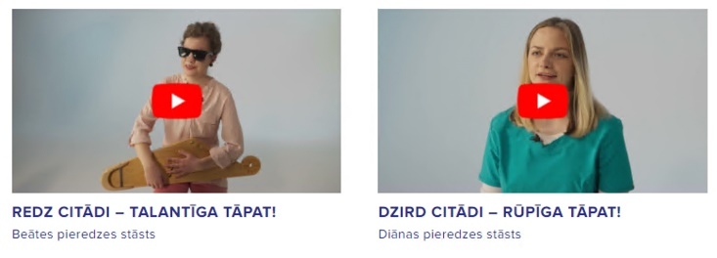
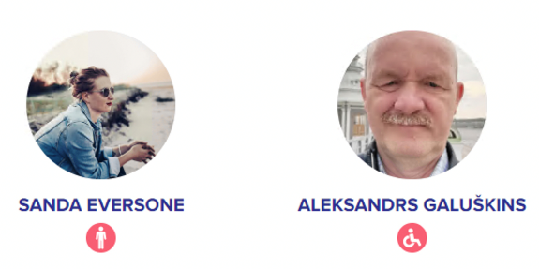
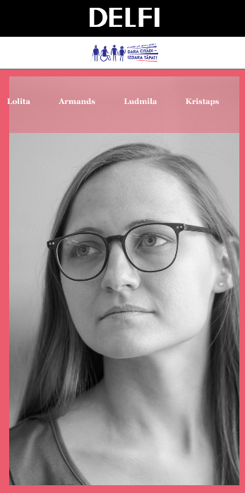
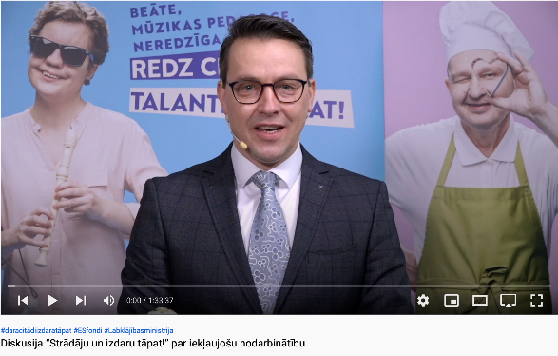

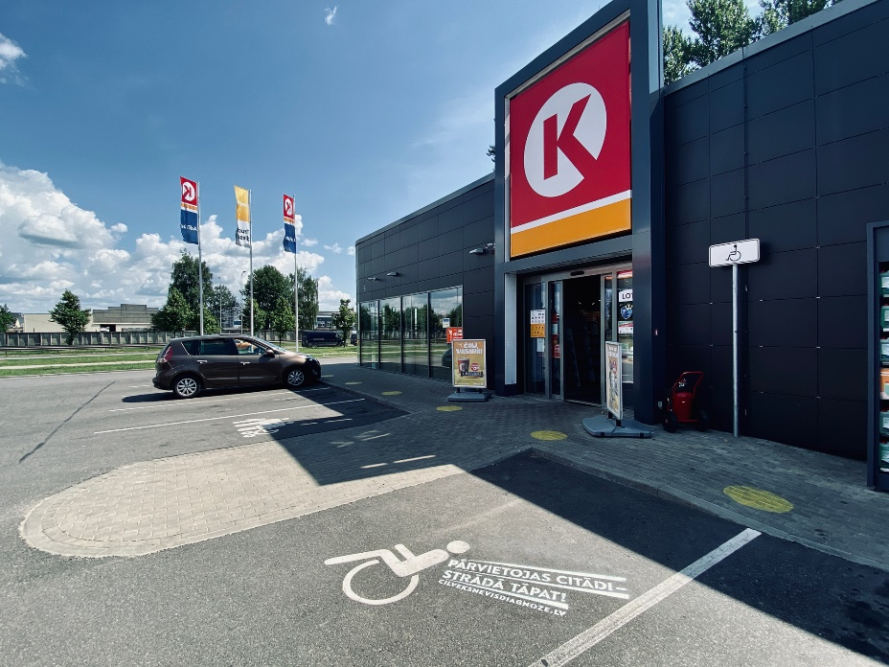
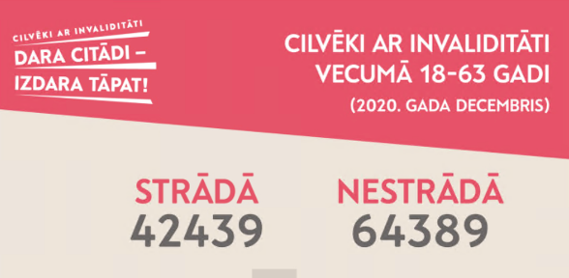
Galvenie notikumi

Slide 24
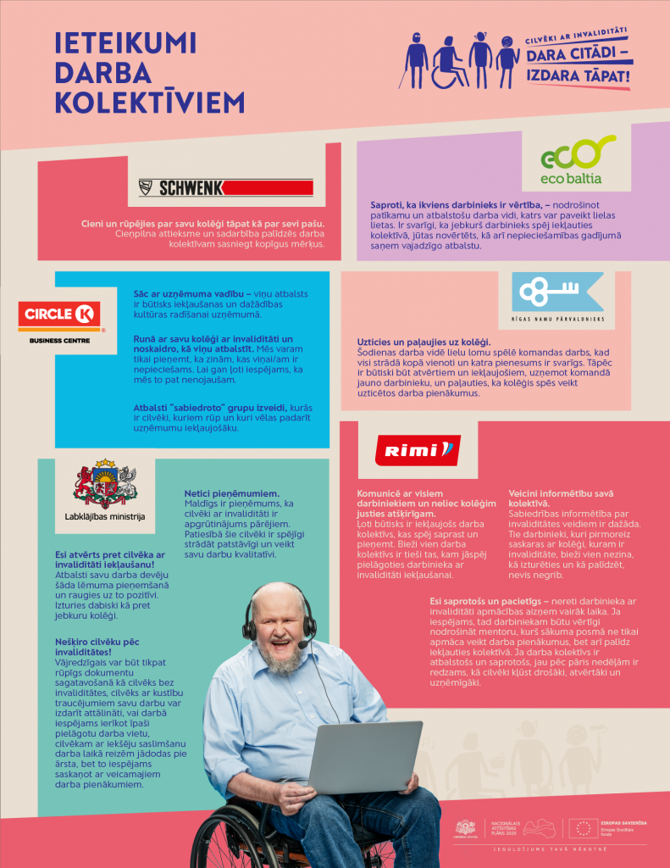
KAS JĀŅEM VĒRĀ DARBA DEVĒJAM cilveksnevisdiagnoze.lv

Slide 25
Kopsavilkums un secinājumi

Slide 26
Secinājumi
Pieaug iedzīvotāju ar invalidititāti skaits un īpatsvars, sabiedrībai novecojoties, jautājums kļūst arvien aktuālāks
Svarīgs sociālais nodrošinājums, tomēr motivācija iekļauties darba tirgū arī ir svarīga
Iesaistes darba tirgū atbalsts – motivācijas atbalsts, mācības, darba pieredzes pasākumi u.c.
Ekonomiski neaktīvo iesaiste un aktivizācija
Veselības aprūpes sistēma
Vides pieejamība
Sabiedrības stereotipi
Darba devēju aizspriedumi
Pašu cilvēku attieksme un motivācija

Slide 27
Paldies!
www.lm.gov.lv

